Slide 1

Logistický management 2
Martin Hart
martin.hart@mvso.cz

Slide 2
10. Řízení distribuční logistiky

Slide 3
Efektivnost dopravy
Doprava – Soubor všech úkonů a činností pomocí nichž se uskutečňuje přemisťování osob, zboží a informací z místa odeslání do místa určení.
Přeprava – Souhrn aktivit zahrnující vlastní dopravu a služby s tímto procesem spojené.
Dopravce – provozovatel dopravy, který zabezpečuje přemístění zboží
Přepravce – uživatel služeb dopravce (zákazník)

Slide 4
Význam dopravy
Přemísťuje produkty z místa výroby do místa spotřeby.
Ovlivňuje rozvoj výrobních sil.
Rychleji, plynuleji a bezpečněji zajišťuje zásobování.
Rozvoj dopravy umožňuje rozvoj a budování měst.
Sjednocuje oblasti, státy a svět do jednoho společenství.

Slide 5
Kritéria pro volbu optimálního dopravního prostředku
Délka přepravní trasy.
Množství přepravy (hmotnost přepravovaného materiálu).
Rychlost přepravy.
Druh přepravovaného materiálu.
Jednicové náklady na přepravu.
Skladovatelnost výrobků
Ručení.

Slide 6
Technologie Hub and Spoke
Používá se pro obsluhu zařízení.
Využívá se při dopravě zásilek na velkou vzdálenost
Technologie z domu do domu
Patří k nejstarším logistickým přepravním systémům.
Možnost realizace jedním druhem dopravy nebo více druhy dopravy (kombinovaná doprava).
Zákazníkovi jsou poskytovány všechny služby související s přepravou zásilky od dodavatele až „ke dveřím“ zákazníka na jeden přepravní doklad.
Last mile delivery

Slide 7
ÚROVNĚ POSKYTOVÁNÍ LOGISTICKÝCH SLUŽEB A JEJICH APLIKACE
Členění úrovní poskytování logistických služeb (1-5 PL) a jejich charakteristické rysy
Model 1 PL
předpokládá realizací veškerých logistických procesů samotným výrobcem.
Výrobce sám řídí veškeré logistické procesy a vlastní majetek s tím spojený.
Model 2 PL
znamená spolupráci mezi výrobcem a poskytovatelem určitých logistických služeb.
V tomto případě poskytovatel služeb pouze realizuje požadované činnosti pomocí vlastních nástrojů

Slide 8
Model 3 PL
znamená, že poskytovatel služeb přebírají veškeré logistické procesy zákazníka.
Specifickým rysem je, že 3 PL poskytovatel disponuje vlastními prostředky a majetkem pro potřeby přepravy, překládky a skladování
Model 4PL
Poskytovatelé realizují logistické procesy odebírajícího článku bez použití vlastních prostředků (nebo s omezeným použitím vlastních prostředků).
4PL přebírá kom-pletní řízení celého logistického řetězce, technologických a personálních zdrojů.

Slide 9
Model 5PL
(Poskytovatelé služeb plánují, organizují a realizují řešení logistiky jménem jiných stran.
Poskytovatel 5PL služeb převezme požadavky poskytovatelů 3PL a ostatních, které se spojí v jeden požadavek, který poskytovateli 5PL umožní poptávku po lepší ceně u jednotlivých dopravců.

Slide 10
Vedoucí poskytovatel logistických služeb
(Lead Logistics Provider).
Poskytovatel LLP outsourcuje a sám přebírá analyzovaní, projektové řízení, realizaci a řízení logistických řetězců klienta.
LLP slaďuje řetězce a rozsah jeho činnosti je srovnatelný s poskytovateli 4PL a 5PL, liší se však tím, že má vlastni logistickou sít.

Slide 11
11. Moderní trendy v IT

Slide 12
IT podpora logistických procesů
E-logistika – pomocný systém pro řízení fyzické logistiky v délce celého logistického řetězce od dodavatelů až po konečné zákazníky.
Rozdělení:
e-procurement
e-manufacturing
e-distribution
e-shopping
Zvláštní případ e-logistiky – virtuální logistika

Slide 13
CI Technologie (Competitive inteligent technology)
Rozvoj finančních a komunikačních technologií a informačních systémů.
Velký trend internetového podnikání s ním spojené technologie a systémy, které toto podnikání umožňují.

Slide 14
QR
Quick Response – technologie „rychlé reakce“
Zaměření na řetězce spotřebního zboží, z výroby až do maloobchodu
Přínosy technologie:
Úspora času v celém řetězci
Zrychlení toku informací
Kontrola zásob
Snížení manipulace se zbožím
Zmenšení skladové plochy

Slide 15
ECR
Efficient Consumer Response
Technologie propojující logistické řetězce od dodavatelů přes výrobní závody, zprostředkovatele, distributory, velkoobchody a maloobchody.
S cílem plnit potřeby a přání konečných zákazníků.
Snaha zrychlit a usnadnit cesty od dodavatele k odběrateli a snížit tak náklady.
Zvláštní varianta QR – vyvinula se v oblasti výroby a obchodu s potravinářským zbožím.

Slide 16
EDI – Elektronická výměna dat
Přímá komunikace počítačových aplikací nebo informačních systémů obchodních partnerů v elektronickém podnikání.
Automatizované předávání strukturovaných zpráv (24 hodin denně)
Elektronická výměna dat

Slide 17
Čárové kódy
Nejvýznamnější prvek identifikace materiálu.
Výhody:
Přesnost – vyloučen výskyt chyb při procesu snímání kódu.
Rychlost snímání
Produktivita
Odolnost znaků
Nízká cena
Nejběžnější čárový kód je EAN 13 nebo EAN 8, používaný v obchodních centrech.

Slide 18



Čárový kód EAN 13
Čárový kód EAN 8
Čárový kód EAN 128

Slide 19

RFID
Systém bezkontaktního snímání
Výhody:
Při řešení dynamického pohybu materiálu, vč. dynamického stavu zásob.
Dynamické úpravy informací dle aktuální poptávky na trhu.
Nevýhody:
Velké investiční náklady

Slide 20
Smart technologie a rozšířená realita
Chytré brýle s rozšířenou realitou
  Usnadnění práce skladníkům a dělníkům
  Promítání dat přímo do zorného pole
Vize společnosti Zebra Technologies

Slide 21
Manipulační technika
Členění dle plynulosti pohybu:
S přetržitým pohybem – zařízení pro zdvih, pojezd a stahování
S nepřetržitým pohybem - dopravníky

Slide 22
Automatizované systémy manipulace s materiálem
Automatizované zakládací systémy
Dokáží manipulovat s materiálem bez přítomnosti člověka.
Významným prvkem systému je zakladač/jeřáb
Koordinace manipulační činnosti na základě SW
Realizace systému pro maximální využití prostoru (skladování do výšek)

Slide 23
Automatizované systémy manipulace s materiálem
Automatizované skladovací systémy
Dynamické systémy pro zvýšení produktivity optimalizací kontinuálního materiálového toku
Minimalizace lidského faktoru a celkových nákladů snížením obestavěného prostoru na obsluhu.
Inteligence skladovacích systémů – vzájemná komunikace v rámci sdílení dat a propojení jednotlivých prvků v jeden ucelený a přehledný skladovací systém.
Schopnost reakce na okamžitou změnu požadavku.

Slide 24
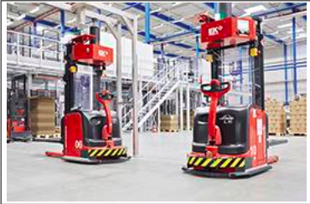
Automatizované vozíky Linde
Fungují na základě paměti prostoru a robotů
Řízené automaticky.

Slide 25
12.Průmysl 4.0 a logistický management

Slide 26
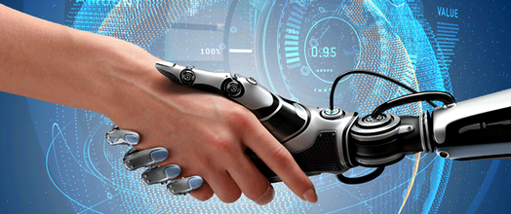
Průmysl 4.0
Průmysl 4.0.(4. průmyslová revoluce) = současný trend digitalizace, s ní související automatizace výroby a změn na trhu práce, které s sebou přinese

Slide 27
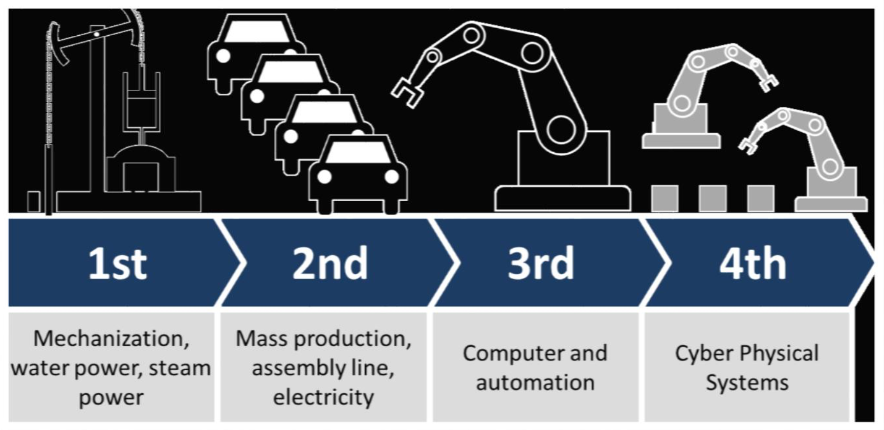
Průmyslové revoluce

Slide 28
Dopady na firmy
Komplexnější propojení celého výrobního procesu
Využívání autonomních robotů
Úbytek lidské práce
Čipy
Samořídící skladové systémy
Jednodušší přestavení výrobních linek
=> dopad až 30% na efektivitu, produktivitu a úsporu času

Slide 29
Dopady na společnost
Trh práce
Úspora, ale i pokles poptávky
„Stroje berou lidem práci“
=> přesun výrobních továren z rozvojových zemí do vyspělých

Slide 30
Současný stav a směr vývoje
Systémová integrace
Internet věcí (IoT)
Analýza velkých dat (Big Data)
Aditivní výroba
Rozšířená realita
Senzory
Kybernetika a umělá inteligence
Nové technologie
Autonomní roboti
Komunikační infrastruktura
Datová uložiště a cloud

Slide 31

Internet věcí
Internet věcí = propojení jednotlivých zařízení prostřednictvím internetu bez aktivní účasti člověka.

Slide 32

Analýza velkých dat
Big data = enormní objemy dat, které je obtížné zpracovávat v rozumném čase tradičními databázovými nástroji.

Slide 33
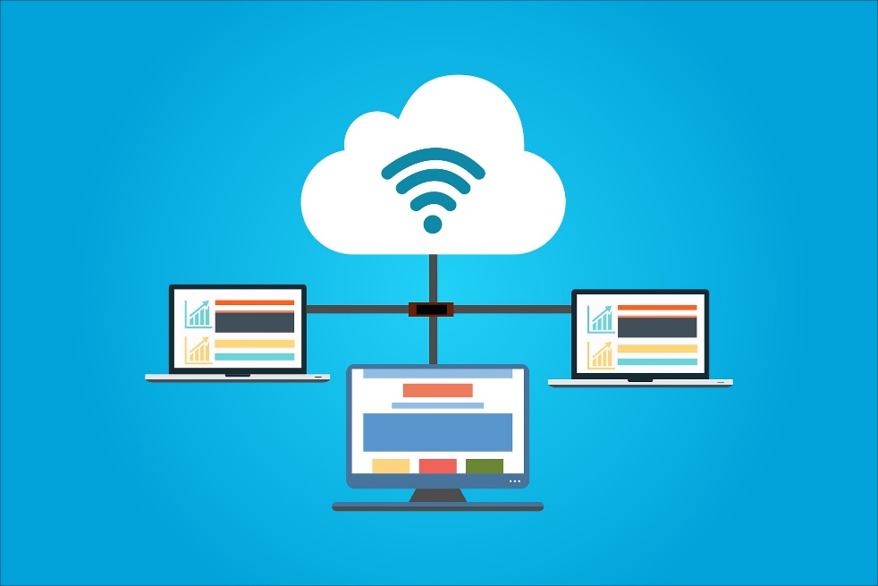
Cloud
Cloud = způsob používání software nebo hardware formou služeb a prostřednictvím internetu. Zjednodušeně řečeno je to pronájem formou služby.

Slide 34

Umělá inteligence (AI)
Umělá inteligence = stroj se chová a myslí jako člověk.

Slide 35
Průmysl 4.0 a logistika
Změnu logistických řetězců
Otevřené dodavatelsko-odběratelské platformy
Využití principů sdílené ekonomiky
Sdílení logistických zdrojů
Větší poptávka po službách 4PL
Zkrácení průběžné doby plánování
Širší využívání prediktivních analytik
Změnu způsobu zlepšování výkonnosti logistiky
Automatizaci
Digitalizaci dokumentů
Zelenou logistiku
Změnu poptávky po pozicích na trhu práce

Slide 36
Děkuji za pozornost!

